Slide 1
C1-d 日期统计
21371300 柳政尧

Slide 2
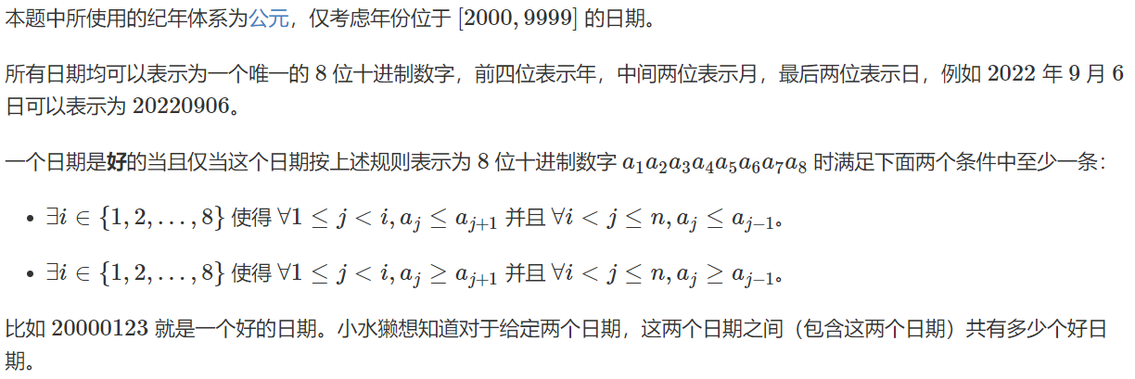
题目描述

Slide 3
解题思路
首先分析题目要求，是要统计日期之间满足条件的好日期个数，判断条件也不复杂，因此大概是线性的时间复杂度。结合数据范围，8000 年也没有太多天数，因此是可以接受的。
这是一道日期相关的题，那么我们可以构造一个简单的日期类型来支持日期的相关运算。题目中日期范围不大，只需要完成日期遍历即可，因此实现基本的赋值、递增、相等判断即可。

Slide 4
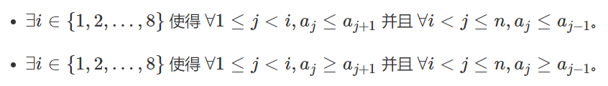
解题思路
这从这两个式子不难看出，好日期转化为数列后，存在一位使得其两侧单调，且单调性相反。于是，一个好日期有且只有两个单调性相反的单调区间，因此这两个区间也必定有重合部分。
因此，只需要从两侧寻找最长的单调区间，判断二者是否重合即可。

Slide 5
代码
洛谷云剪切板
https://www.luogu.com.cn/paste/hn5gyc7y

Slide 6
谢谢大家
21371300 柳政尧

Slide 7
好日期演示（20000123）

Slide 8
好日期演示（20000123）
left

Slide 9
好日期演示（20000123）
left

Slide 10
好日期演示（20000123）
left

Slide 11
好日期演示（20000123）
left
right

Slide 12
好日期演示（20000123）
left
right

Slide 13
好日期演示（20000123）
left
right

Slide 14
好日期演示（20000123）
right
left

